Slide 1
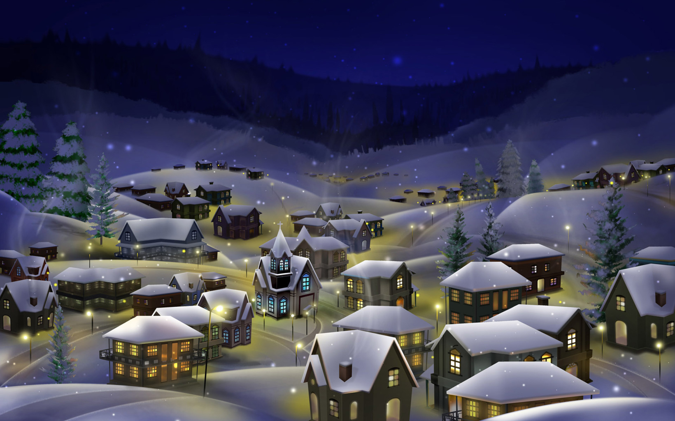
Підсумковий урок
Тема уроку: Диво Різдва
(за повістю Чарльза Діккенса
“ Різдвяна пісня в прозі ”)

Slide 2

Мета: узагальнити знання учнів про повість Ч.Діккенса
«Різдвяна пісня в прозі»; перевірити , наскільки уважно і вдумливо вони читають; розвивати творчу уяву, художні здібності учнів; виховувати старанність, інтерес до літератури та культури різних народів.

Slide 3
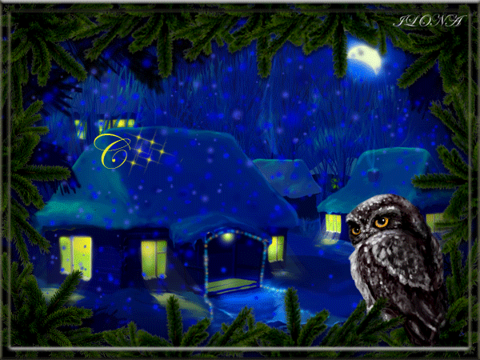
...Нехай святиться Різдво…
Ч.Діккенс
«…Нехай святиться Різдво!..»
Ч.Діккенс

Slide 4
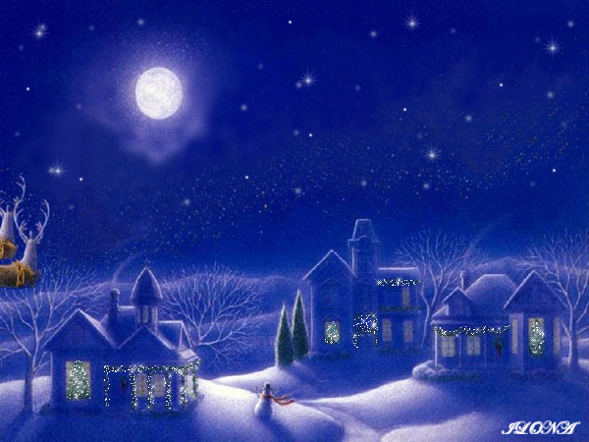

Slide 5
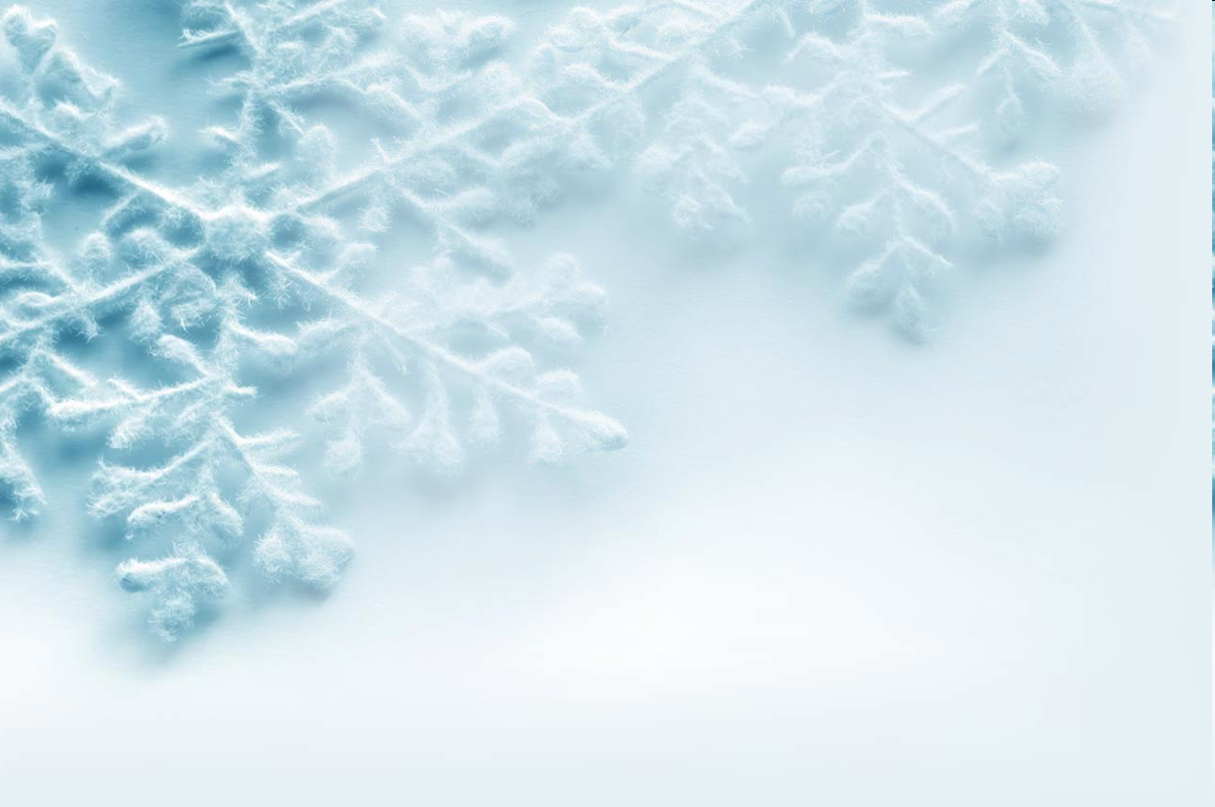

Чи вірите ви в чудеса?
Що ви знаєте про Різдво?
- А ви знаєте як святкують Різдво в різних країнах?

Slide 6
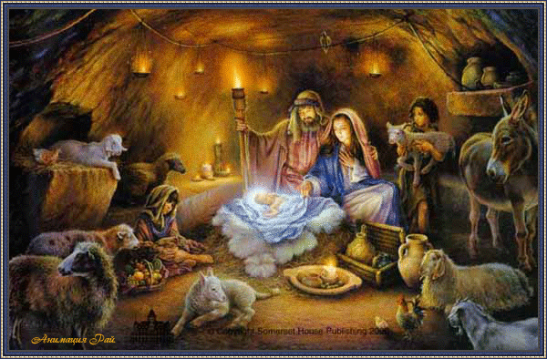
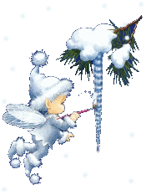

Різдво в Україні

Slide 7
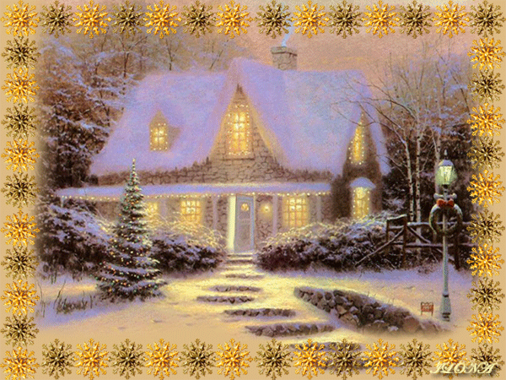
Різдво в Англії

Slide 8

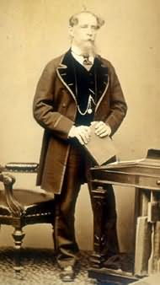
«… цей день найкращий в цілому році; добрий, веселий, ласкавий, привітний день! Єдиний з усіх довгих днів, коли всі вузькі серця ширшають, єдиний день, коли всіх бідніших людей вважають за своїх товаришів у житті, а не створіннями іншої породи… воно мені дало добро і буде ще його давати; я славлю його…»
Ч.Діккенс

Slide 9
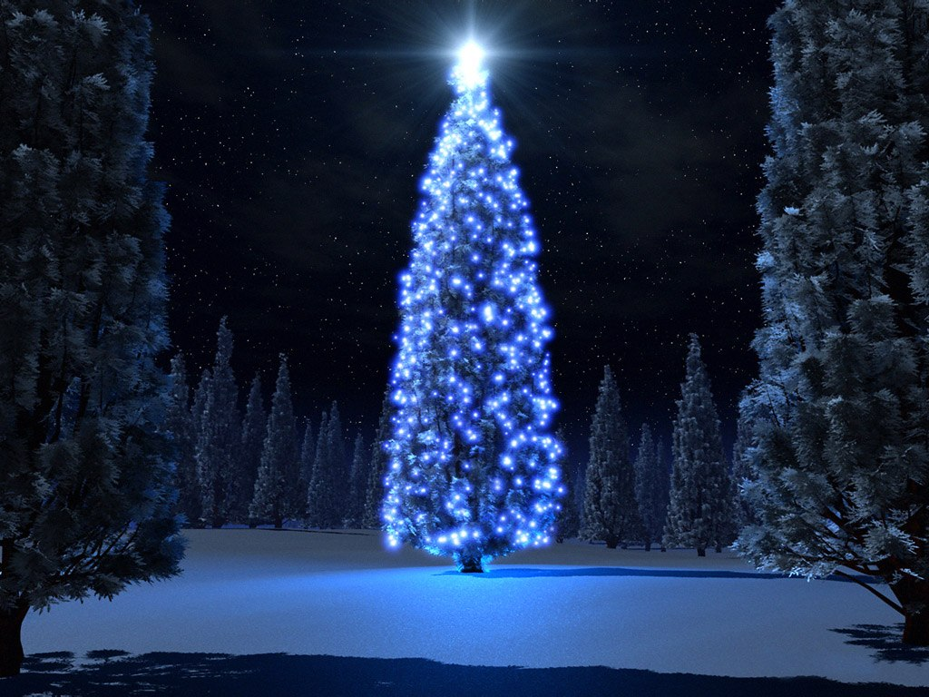
Асоціативне гроно “ Різдво ”

Slide 10

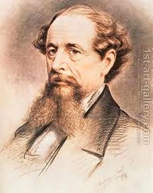
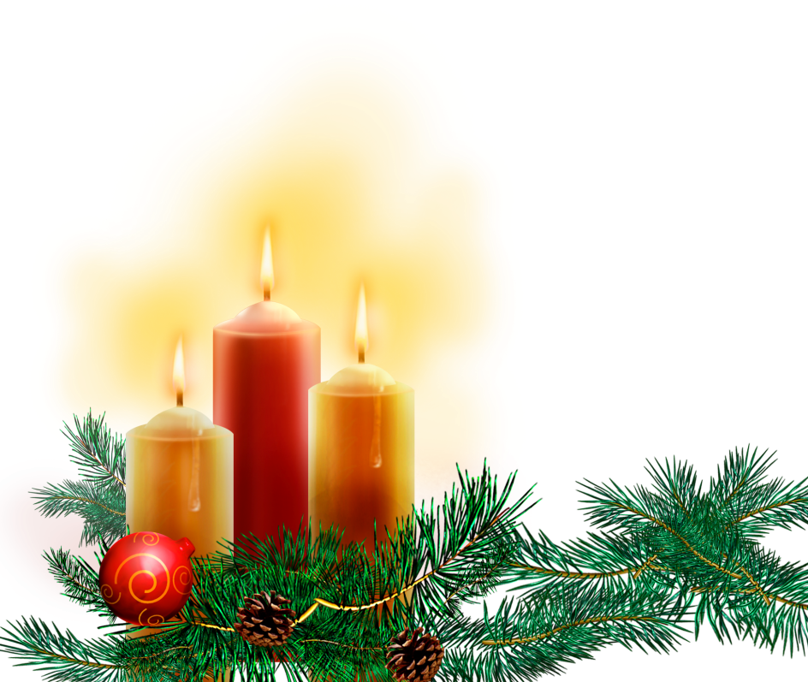
“ Різдвяна пісня у прозі ”
Чарльз Діккенс

Slide 11
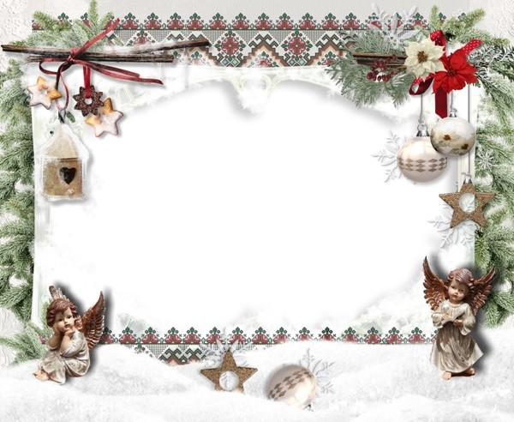
-Назвіть головних героїв повісті.
-Коли відбулися описані події?
-Що ми дізналися про Скруджа?
-Що його поєднувало з Марлі?
-Про що тінь Марлея попереджала Скруджа?

Slide 12
Знайдіть і зачитайте відповідну цитату з тексту (сторінка 89, останній абзац (від слів «У людини душа не повинна бути замкнена…» )
- Яке враження справила на Скруджа ця зустріч?
- Знайдіть у І строфі опис Скруджа. Що можна сказати про таку людину?
- Порівняйте образ Скруджа з героєм фільму «Рівздвяна пісня».

Slide 13
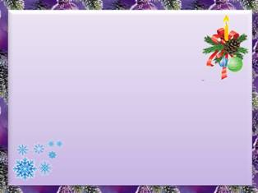
Відеофрагмент фільму

Slide 14
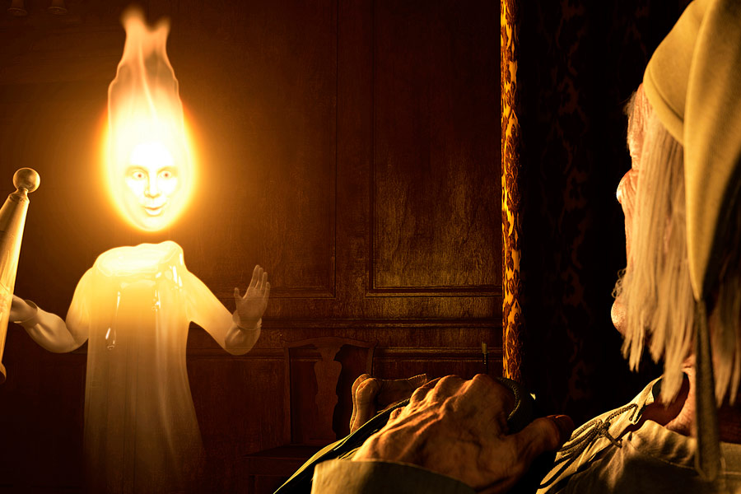
Дух Минулого Різдва Різ

Slide 15
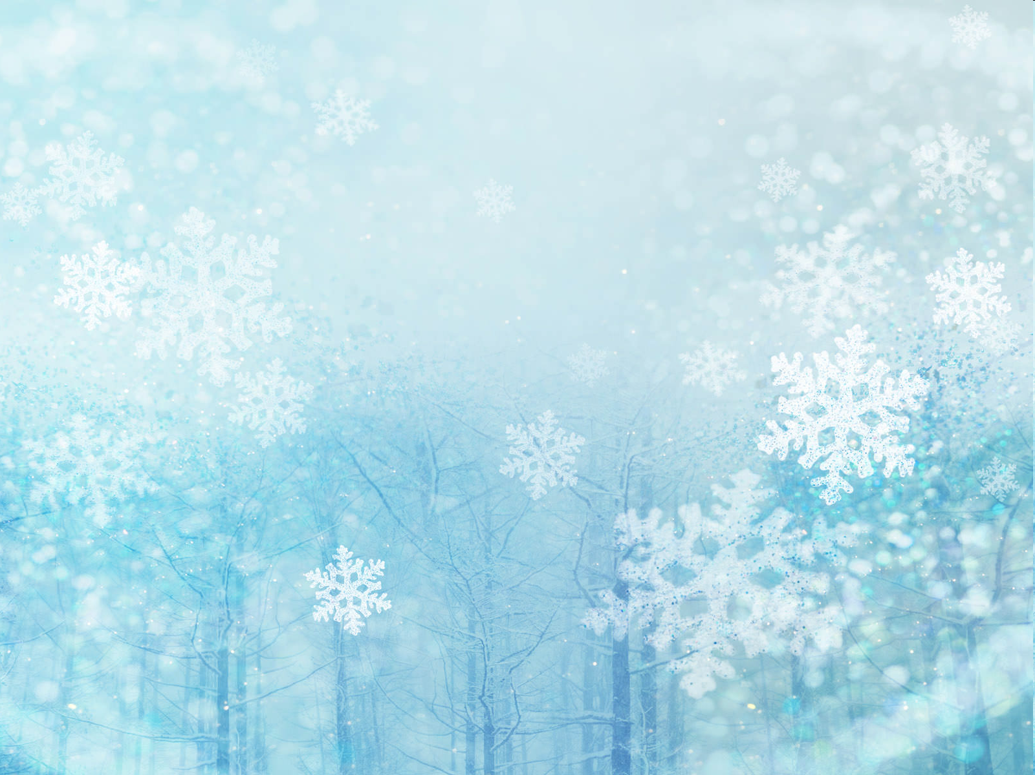
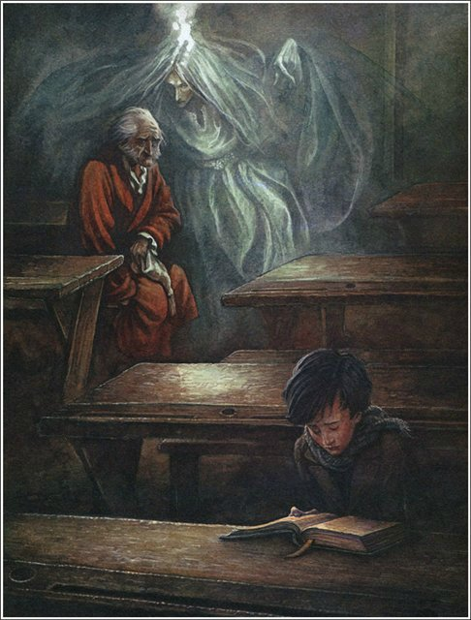
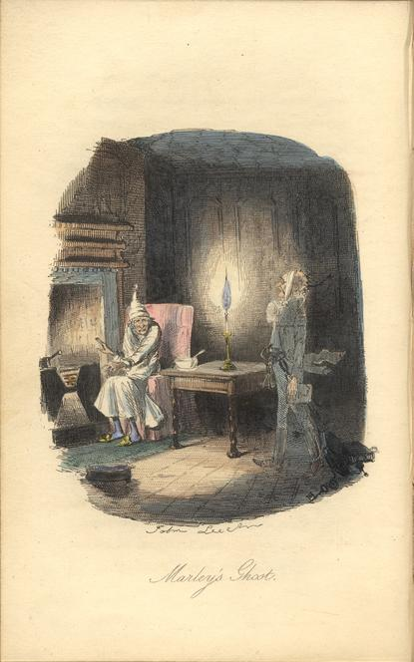


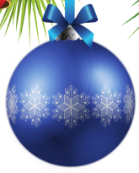

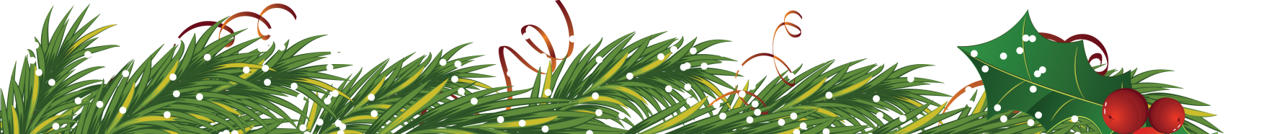

Подорож у дитинство та юність
ІІ строфа
Ось він бачить рідне село і себе маленьким самотнім хлопчиком, покинутим близькими.

Slide 16
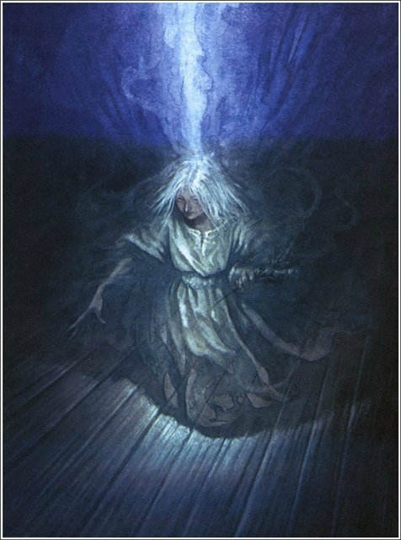
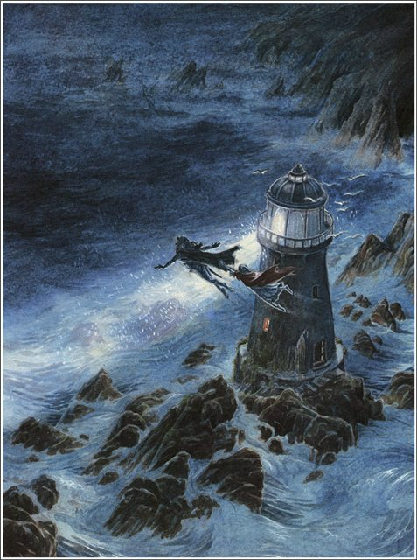
Дух нагадав герою про його самотнє, нещасне дитинство, зачерствілу зрілість, нездатність любити нікого і нічого, крім грошей.

Slide 17
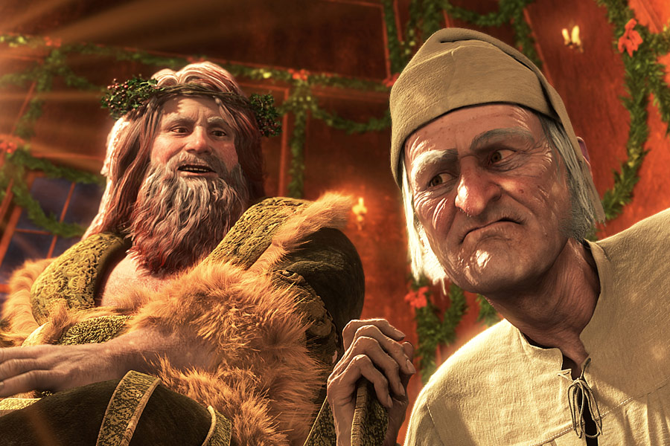
Дух Нинішнього Різдва

Slide 18
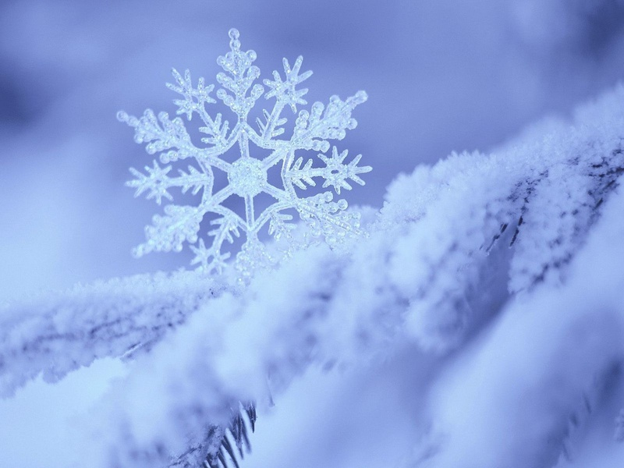
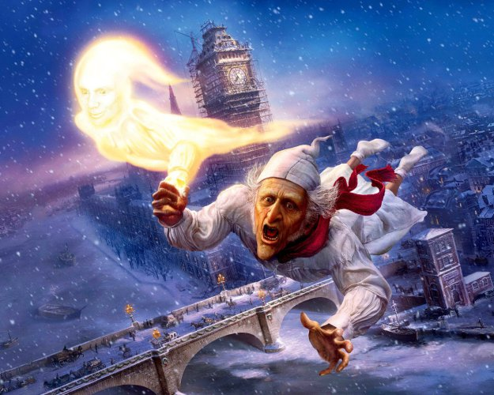
Подорож у Сучасне
ІІІ строфа
Скрудж перенісся в домівки свого бідного писаря, племінника. Скрізь святкували Різдво, сподівалися на краще. Чув Скрудж, як в обох родинах згадали його, пожаліли і побажали щастя.

Slide 19

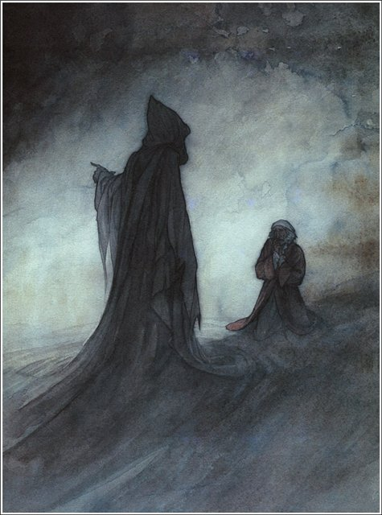
Дух
Прийдешнього Різдва

Slide 20

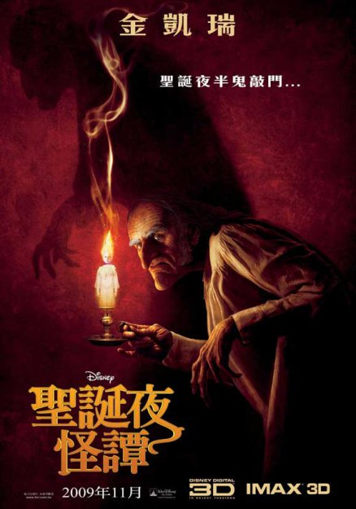
Подорож у Майбутнє
ІVстрофа
Останній дух показав Скруджу те, що станеться після його смерті. «Ділових людей», яких так поважав Скрудж, цікавило тільки те, кому старий скнара залишив гроші. Чужі люди були біля його мертвого тіла і розкрадали все, що можна було вкрасти. Жахнувся Скрудж і захотів змінити своє життя.

Slide 21
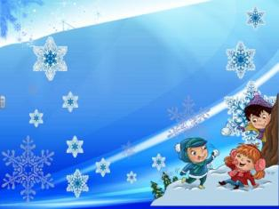

Правила складання сенкану.
Робота в парах
Тема ( 1 слово, іменник).
Опис теми ( 2 слова, прикметники).
Дія, пов'язана із темою (3 слова,
обов'язкове дієслово).
4.Ставлення до теми( 4 слова).
5.Синонім до теми( 1 слово).

Slide 22
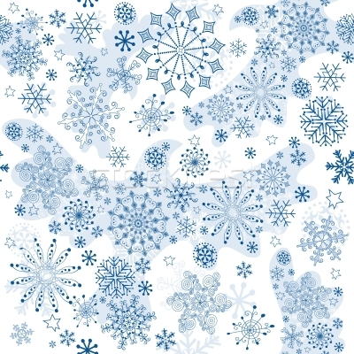
Ланцюг помилок Скруджа
Любов до грошей
Жадібність
Байдужість до оточуючих
Зрада в коханні, друзів
Самотність

Slide 25

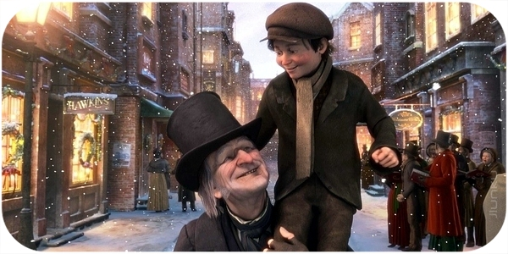
«...— Я шануватиму в своєму серці Різдво ідуматиму про нього цілий рік.!Я спокутую минуле теперішнім і майбутнім. Усі три Духи будуть завжди зі мною. Я не забуду їхньої науки .
... Він так палав бажанням швидше здійснити свої добрі наміри, був такий схвильований, що голос виходив уривчастий, хрипкий і не слухався його...»

Slide 26

Переродження -
оновлення,зміна
Переродится - стати зовсім іншою людиною

Slide 27
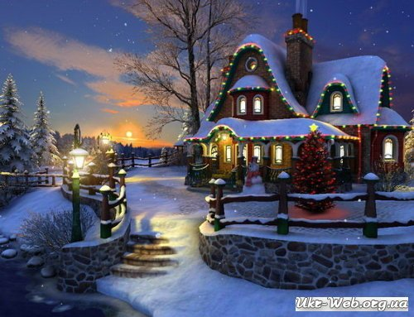
Притча

Slide 28
Незвичайне і казкове переродження Скруджа ,
з одного боку, справді є Різдвяним дивом, а з другого тим, що сам Ч. Діккенс завжди вірив у людей, у те, що навіть у найзліших, найчерствіших серцях можна відшукати іскру добра, яка, розгорівшись яскравим полум’ям, розтопить їхні душі і вилікує від усього поганого.
Письменник нагадує нам, що часто у наших нещастях винні ми самі, у наших руках змінити життя на краще, він хотів показати нам,
що завжди є надія і можливість змінитися.
Варто лише захотіти.

Slide 30
Не гроші роблять людину щасливою, а людяність!

Slide 31
Дайте відповідь на запитання:
« Що робить людину щасливою?»
закінчивши речення:
Я вважаю, щасливою людину робить…, тому, що….
Нас переконати у цьому може….
Отже, щоб бути щасливим…
Рефлексія

Slide 32


Slide 33
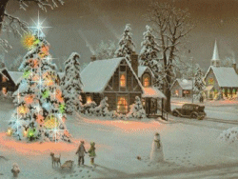
Домашнє завдання:
Прочитати роман
Даніеля Дефо
«Робінзон Крузо»

Slide 34
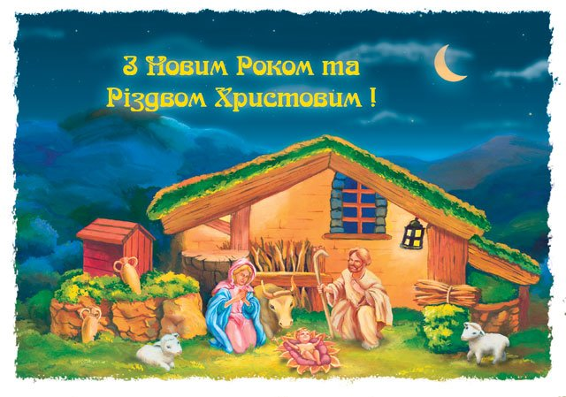
Веселих канікул!
Оцінювання

